Slide 1
凡尔赛-华盛顿体系
经济恢复
1929-1933经济大危机
资本主义国家内部调整
第二次
工业革命
1870-1900
第一次世界大战
1914-1918
第二次世界大战
1931-1939-1945
十月革命
三年国内战争
新经济政策
1928-1937
两个五年计划
社会主义国家改革
维也纳体系
凡尔赛-华盛顿体系
雅尔塔体系

Slide 2
冷战与国际格局的演变

Slide 3
一、 冷战与两极格局的形成（20世纪四五十年代）
1、冷战的含义：
冷战，是指20世纪40年代中后期至80年代末90年代初，以美苏两个超级大国为首的两大集团之间既非战争又非和平的对峙与竞争状态。
材料一 法西斯的消亡导致战时同盟合作的基础瓦解，使得美苏合作的共同利益消失，而美苏在战时同盟掩盖下的矛盾得以暴露，这些矛盾包括其固有的矛盾（如意识形态）以及战后美苏分配利益中的一系列矛盾，如波兰问题、土耳其问题、伊朗问题等。这些矛盾加深了双方相互间的怀疑和不信任。
——沈志华《冷战五书》
Notes:
二战后，美苏之间除了直接交战即“热战”以外的，一切敌对行动。

Slide 4
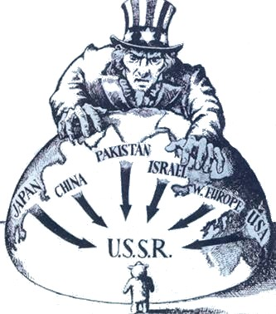
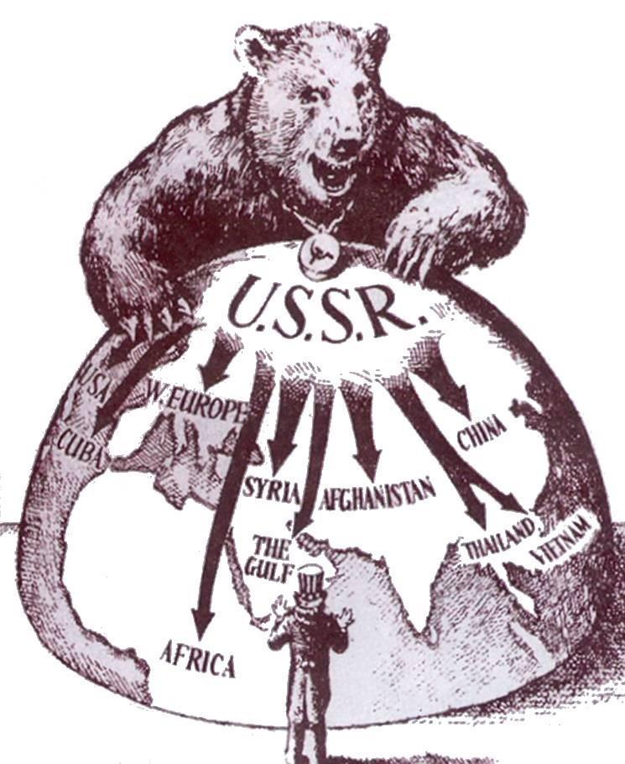
一、 冷战与两极格局的形成（20世纪四五十年代）
2、冷战爆发的原因
（1）二战后美苏失去战时同盟的基础。
（2）美苏两国国家利益严重冲突，意识形态尖锐对立。
（3）美国在全球扩张，称霸世界。
把苏联视为其建立世界霸权的最大障碍。
（4）苏联努力扩大自己在世界的影响。
Notes:
二战后，美苏之间除了直接交战即“热战”以外的，一切敌对行动。

Slide 5
一、 冷战与两极格局的形成（20世纪四五十年代）
1945年5月9日晚，就在莫斯科欢庆胜利的激情犹酣之时，时任美国驻苏联使馆参赞乔治·凯南发出了一段惊人的论调：“人们在欢呼跳跃……他们以为战争结束了，而战争才刚刚开始。”
2、冷战的表现
标志冷战开始
项 目 | 美国措施 | 苏联应对
政 治 | 1947.3杜鲁门主义 | 1947.9 共产党和工人党情报局
经 济 | 1948.4马歇尔计划 | 1949 经济互助委员会
军 事 | 1949.4 北约 | 1955.5 华约
Notes:
我相信美国的政策必须是支持自由国家人民抵抗少数武装分子或外来压力的征服企图。我相信我们必须协助自由国家人民依照其自己的方式，造成其本身的命运。——杜鲁门

Slide 6
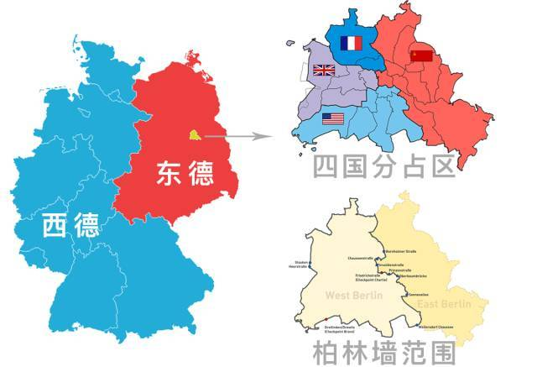
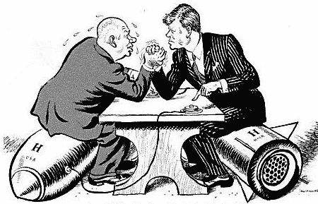
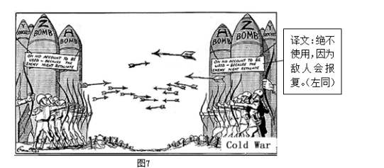
二、 冷战的发展与多极力量的成长（20世纪六、七十年代）
1、冷战的发展
（1）特点
20世纪50年代中期以后，东西方关系既有缓和，也有激烈的冷战对抗。
（2）表现
①1958—1961年第二次柏林危机
②1962年10月古巴导弹危机
▲古巴导弹危机

Slide 7
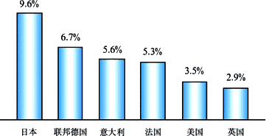
二、 冷战的发展与多极力量的成长（20世纪六、七十年代）
2、多极力量的成长
材料一 1959年法国总统藏高乐提出“欧洲是欧洲人的欧洲”，奉行独立自主的外交政策，以欧洲联合为基础抗衡美国的政治控制。
（1）欧共体的成立和发展
（2）日本经济的“起飞”
材料二 早在60年代末日本成为资本主义第二经济大国时,佐廉政府就提出了“过渡到政治大国”的口号。进入80年代，日本把谋求政治大国作为对外战略的主要目标。1981年7月,中曾根首相在他的故乡发表讲话时说:“要在世界政治中提高日本的发言权，增加日本不仅作为经济大国的份量，而且作为政治大国的份量。”
▲ 20纪50-70年代主要本主交国家经济增长率
表明以美国为首的西方集团逐渐分化

Slide 8
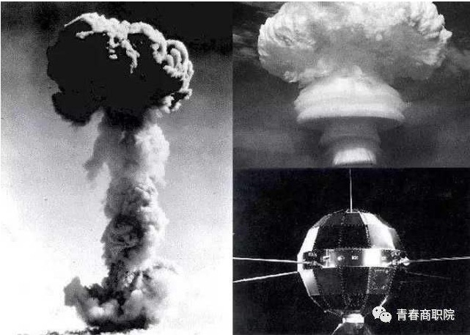
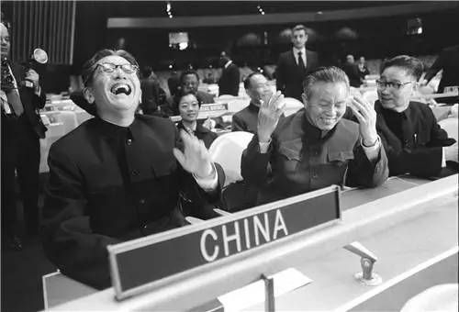
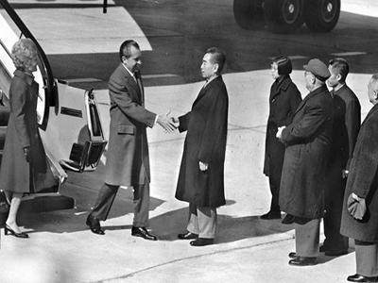
二、 冷战的发展与多极力量的成长（20世纪六、七十年代）
2、多极力量的成长
【史料实证】美国不再是从经济角度来说的世界头号国家，超群的世界强国，也不再仅仅有两个超级大国，当我们展望今后五年、十年或许十五年的时候，我们会看五个强大的超经济力量，它们是：美国、西欧、苏联、大陆中国，当然还有日本。
在即将到来的世界中，美国将不再处于十分突出的地位，或者完全占支配地位了。
——尼克松，1971年
（1）欧共体的成立和发展
（2）日本经济的“起飞”
（3）中国成为国际社会中不可忽视的政治力量。
▲两弹一星
▲恢复在联合国合法席位
▲尼克松访华

Slide 9
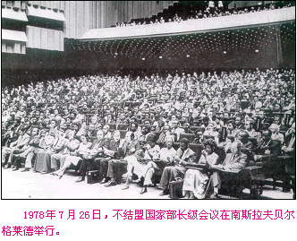
二、 冷战的发展与多极力量的成长（20世纪六、七十年代）
2、多极力量的成长（20世纪六、七十年代）
材料：南斯拉夫……1948年受到“情报局”不公正对待而脱离社会主义阵营。同时，因西方特别是美国的敌视态度，其对外一直是“极端生硬的反资本主义”……探索独立自主过程中，亚非会议的基本思想和方向对其有很大启迪，产生了发展中国家联合的思想。
——吴于廑、齐世荣《世界史·现代编》
（1）欧共体的成立和发展
（2）日本经济的“起飞”
（3）中国成为国际社会中不可忽视的政治力量。
（4）第三世界的兴起。
①1955年亚非会议，诞生了体现和平共处原则的“万隆精神”。
②不结盟运动的形成标志着展中国家以独立的政治力量登上国际政治舞台。
不结盟和非集团化原则
▲ 1961年第一次不结盟运动首脑会议召开

Slide 10
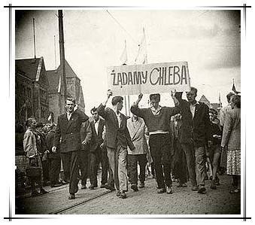
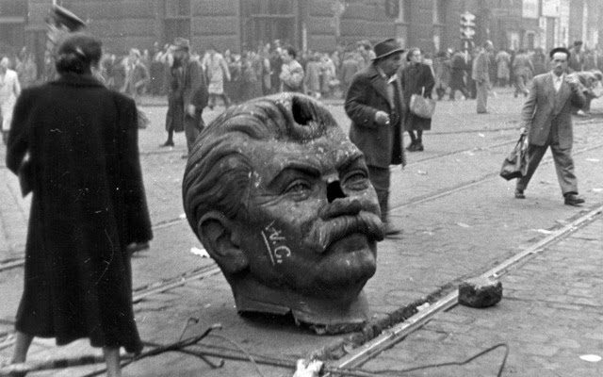
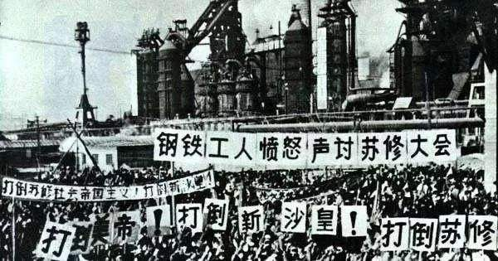
二、 冷战的发展与多极力量的成长（20世纪六、七十年代）
3、社会主义阵营开始瓦解
东欧国家反对苏联控制的斗争，以及中苏关系的破裂。
苏联的大国主义和民族利己主义
【史料拓展】苏联通过情报局控制东欧各国，要求东欧各国的社会制度、政权性质与苏联统一。苏联还在东欧各国进行了无情的大清洗，将包括共产党著名领导人在内的几十万人清除出党，以保证苏联政治路线和外交政策的执行。
▲波兰波兹南事件
【史料拓展】苏联不允许东欧国家独立发展重工业，在合营公司、双边贸易、原料供应、价格等方都是不平等的。爱德华•卡德尔在他的回忆录中写道：“在所有联合企业和合办事业中，苏联专家，即居领导地位的苏联人独揽大权,而我们的甚至连认真查阅这些公司的账目的权利都设有，更谈不上审阅这些公司的技术和经济方针了……在这种情况下，我们感到我们不仅被排挤到一边,处于依赖苏联伙伴的地位，而且在经济上受到剩削”。
▲匈牙利十月事件
国际关系的这些变化，对美苏两极格局造成了有力冲击。
▲中苏关系恶化

Slide 11

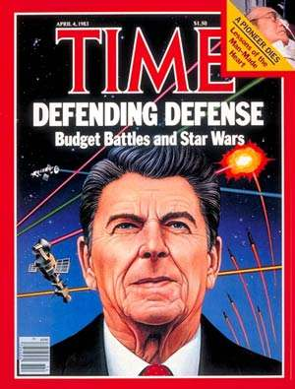
三、 两极格局的瓦解（20世纪八、九十年代之交）
1、冷战变化：
（1）1979年，苏联入侵阿富汗，美国实施“战略防御计划”。
▲苏联入侵阿富汗
▲美国战略防御计划，又称“星球大战”计划。20世纪80年代初里根政府提出并开始实施的以空间定向能和动能武器技术为主的长远研究计划，是一种使核武器失效的反弹道导弹多层综合战略防御系统。

Slide 12
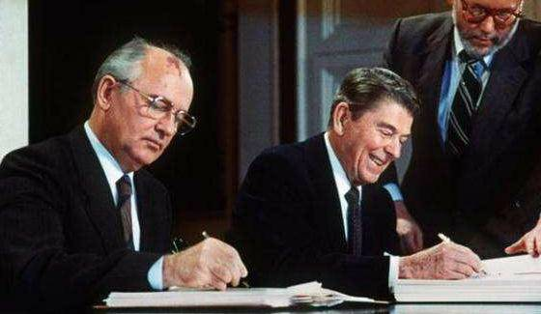
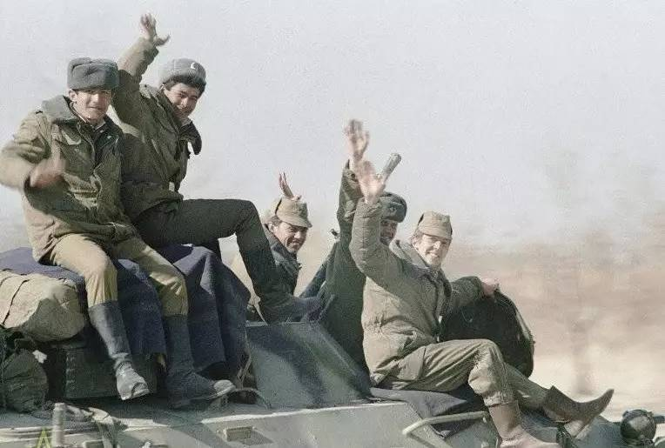
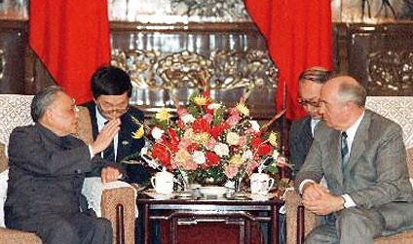
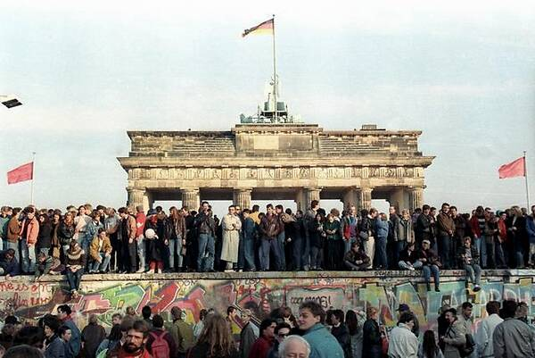
三、 两极格局的瓦解（20世纪八、九十年代之交）
1、冷战变化：
（1）1979年，苏联入侵阿富汗，美国实施“战略防御计划”。
▲美苏签署《消除中程导弹条约》
（2）1985年后，美苏关系走向缓和，苏联实行战略收缩。
以苏联的退让和妥协为前提
▲苏军撤离阿富汗
▲1989年邓小平会见戈尔巴乔夫，宣布中苏关系正常化
▲德国统一

